Slide 1






Муниципальное бюджетное дошкольное образовательное учреждение детский сад № 2 /2 «Крепыш» г. Кузнецка, Пензенской области.
( МБДОУ ДС №2/2 г. Кузнецка)
Сборник рецептов
«Просто, красиво, полезно»
Автор: Артюхович Ю.В.

Slide 2
Фруктовая нарезка
«Совушка, сова большая голова»
Работа Спириной Арины, 5 лет.
Муниципальное бюджетное дошкольное образовательное учреждение детский сад № 2 /2 «Крепыш» г. Кузнецка, Пензенской области.
( МБДОУ ДС №2/2 г. Кузнецка)
Рецепт: яблоко, киви, банан, виноград

Slide 3
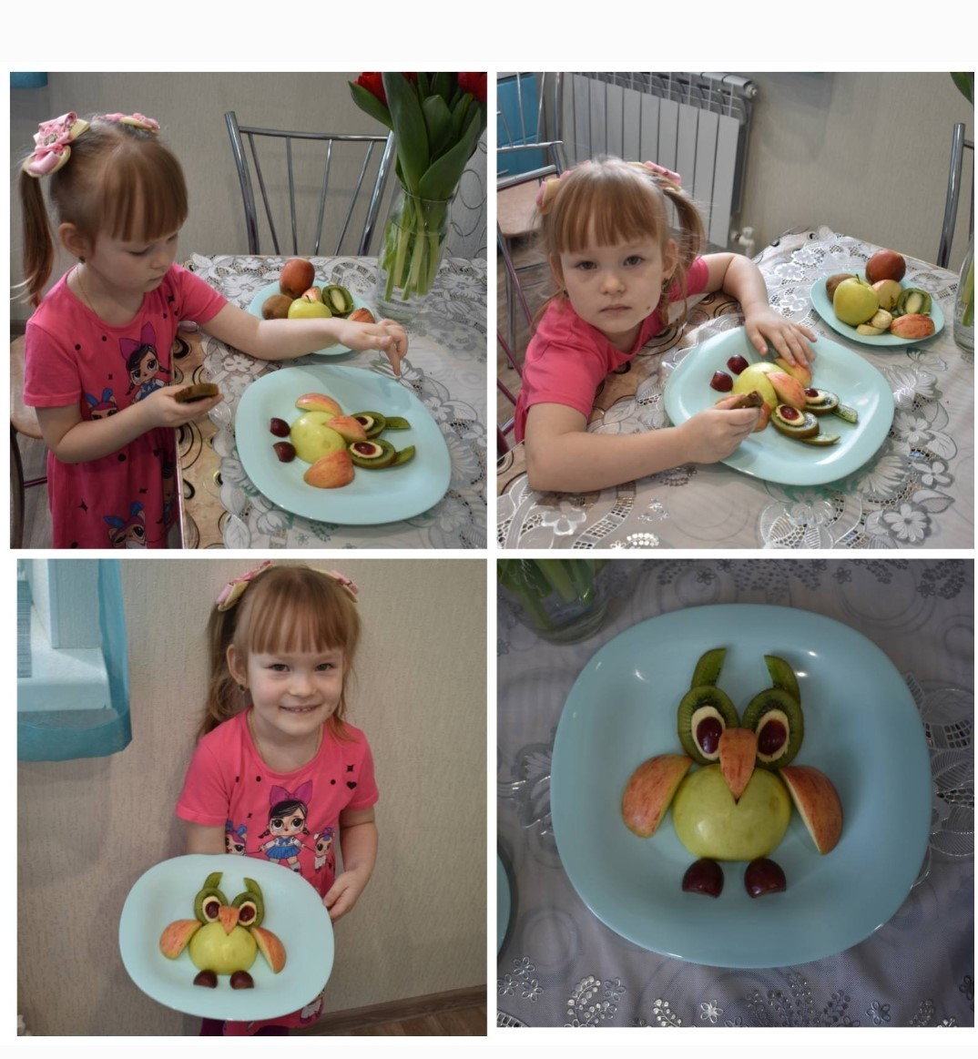

Slide 4
Оформление бутерброда
«Божия Коровка»
Работа Пятавина Игоря, 5лет.
Муниципальное бюджетное дошкольное образовательное учреждение детский сад № 2 /2 «Крепыш» г. Кузнецка, Пензенской области.
( МБДОУ ДС №2/2 г. Кузнецка)
Рецепт: нарезной хлеб, докторская колбаса, сыр, огурец, помидор , сметана, маслины.
.

Slide 5
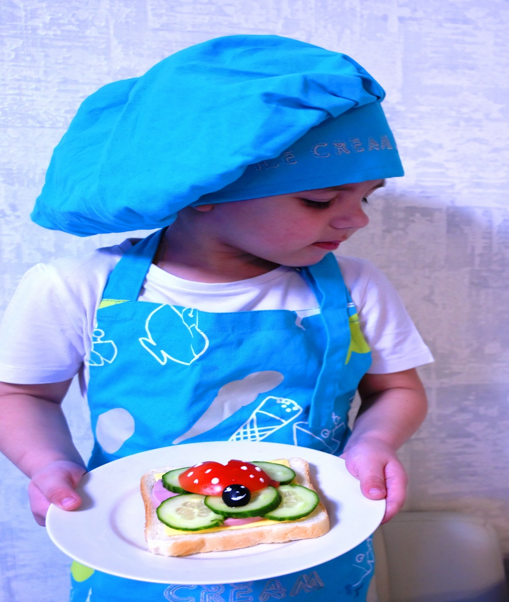
.

Slide 6
Оформление второго блюда
«Веселая гречка»
Работа Пятавиной Варвары, 4 года.
Муниципальное бюджетное дошкольное образовательное учреждение
детский сад № 2 /2 «Крепыш» г. Кузнецка, Пензенской области.
( МБДОУ ДС №2/2 г. Кузнецка)
Рецепт: отварная гречка, свежий огурец, сосиски
молочные, маслины

Slide 7
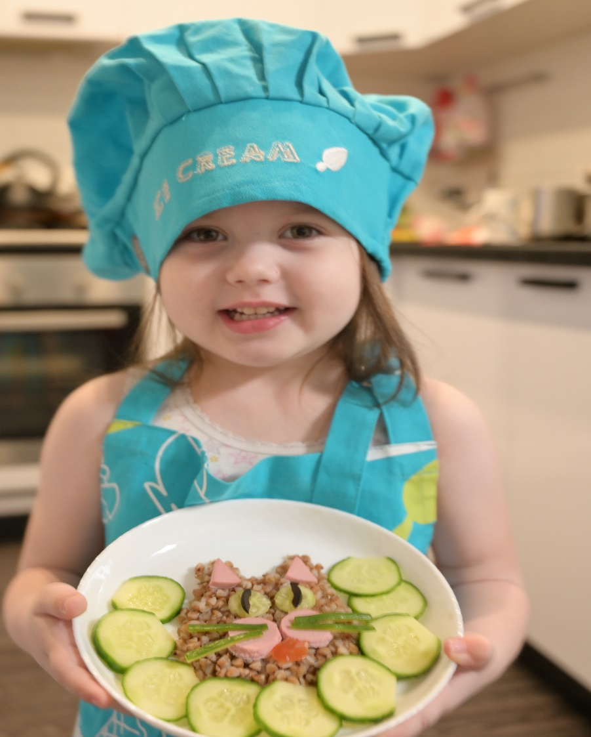

Slide 8
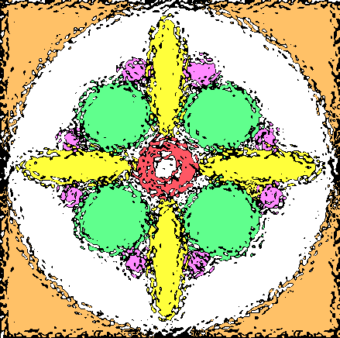
Фруктовая нарезка
«Банановое лето»
Работа Пятавина Игоря, 5 лет.
Муниципальное бюджетное дошкольное образовательное учреждение детский сад № 2 /2 «Крепыш» г. Кузнецка, Пензенской области.
( МБДОУ ДС №2/2 г. Кузнецка)
Рецепт: бананы, киви, мандарины

Slide 9
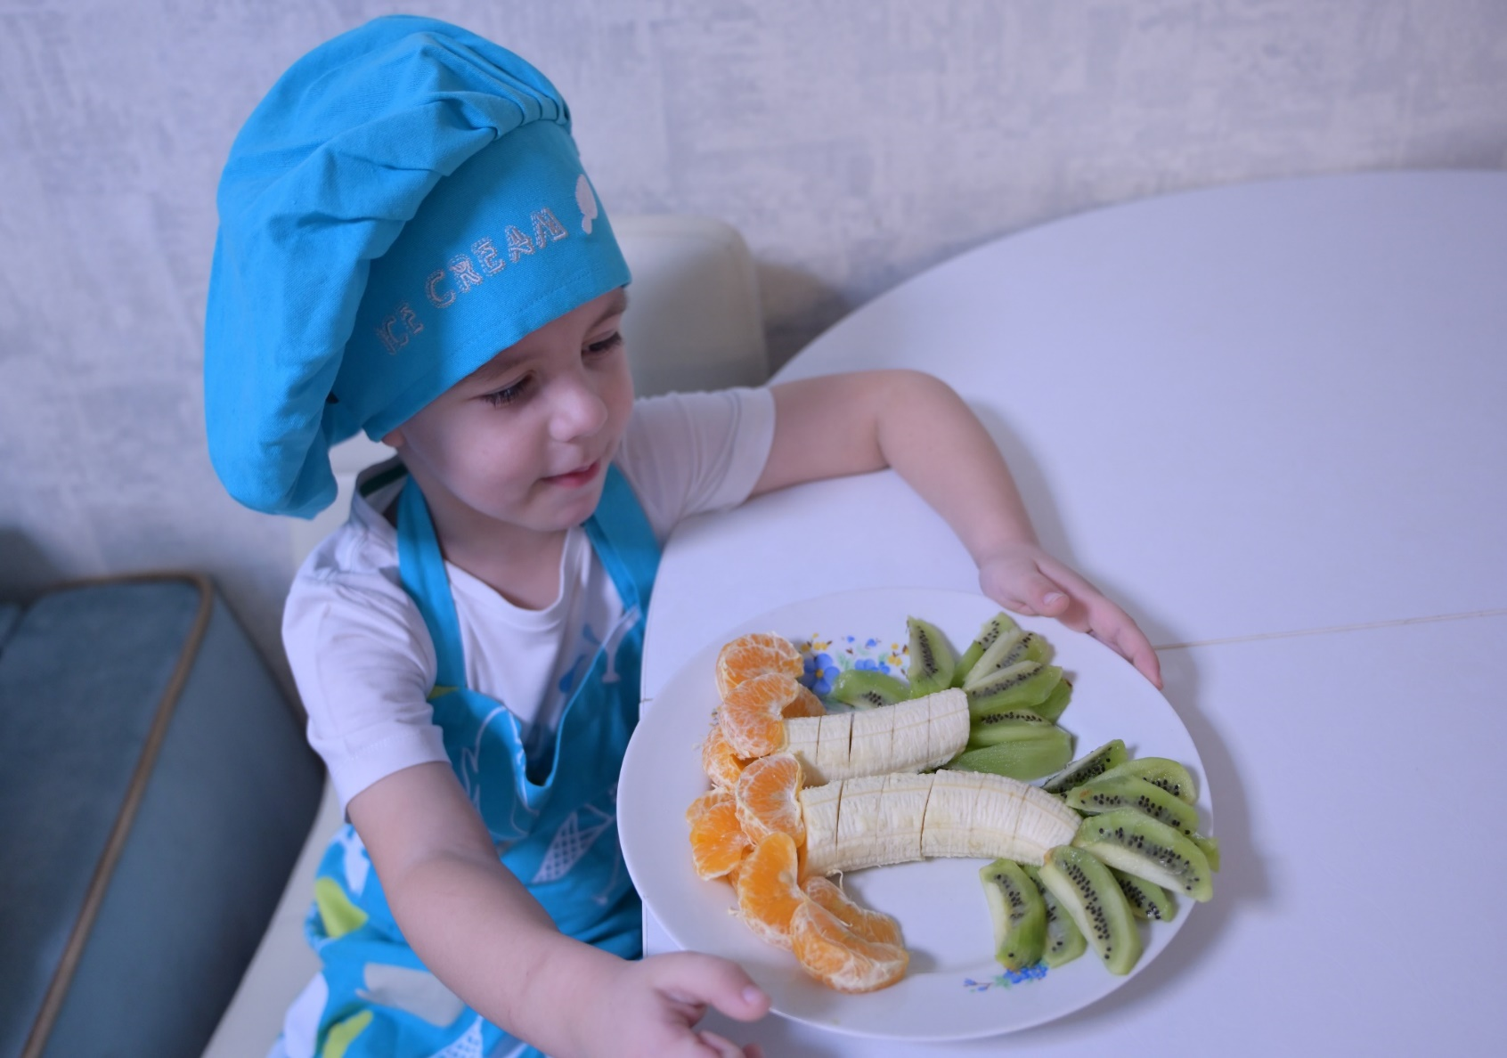

Slide 10
Фруктовая нарезка
«Апельсиновая мышь»
Работа Безбородовой Златы, 4года.
Муниципальное бюджетное дошкольное образовательное учреждение детский сад № 2 /2 «Крепыш» г. Кузнецка, Пензенской области.
( МБДОУ ДС №2/2 г. Кузнецка)
Рецепт: апельсин, перья зеленого лука, зерна кофе.

Slide 11
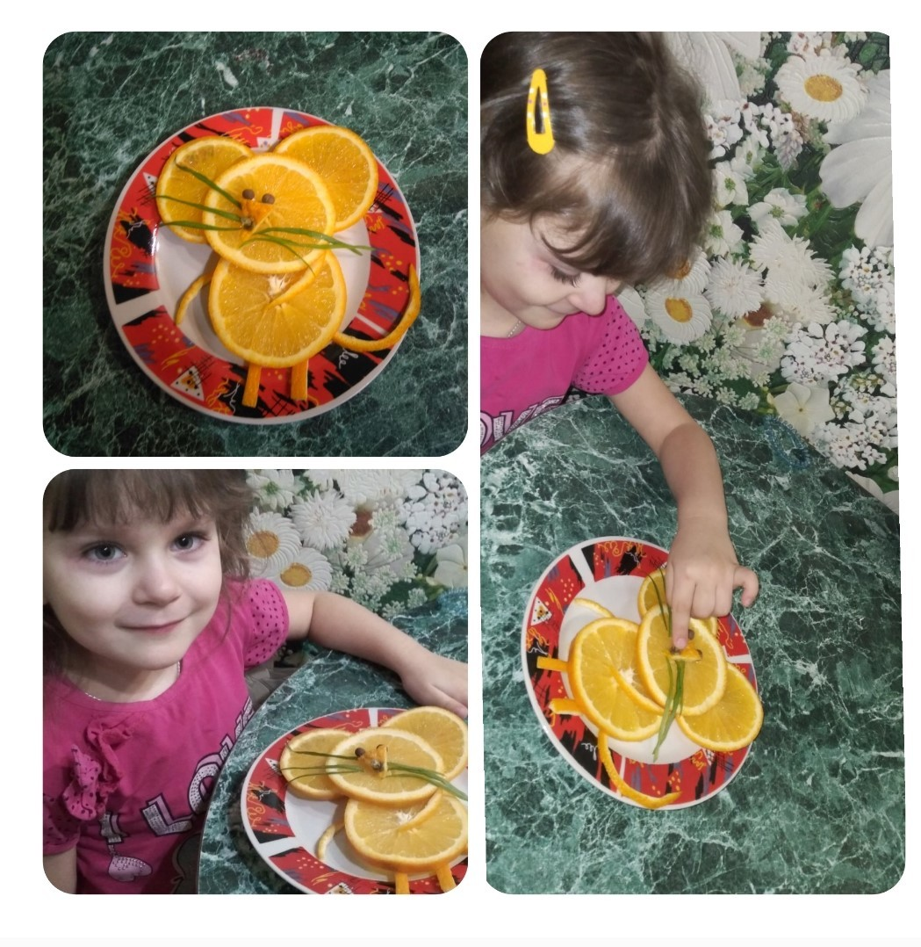

Slide 12
Оформление второго блюда
«Домашний Смешарик»
Работа Постновой Марии, 7 лет.
Постного Алексея, 4 года.
Муниципальное бюджетное дошкольное образовательное учреждение детский сад № 2 /2 «Крепыш» г. Кузнецка, Пензенской области.
( МБДОУ ДС №2/2 г. Кузнецка)
Рецепт: картофель отварной, молоко, сливочное масло, сосиски, яйцо, огурец

Slide 13
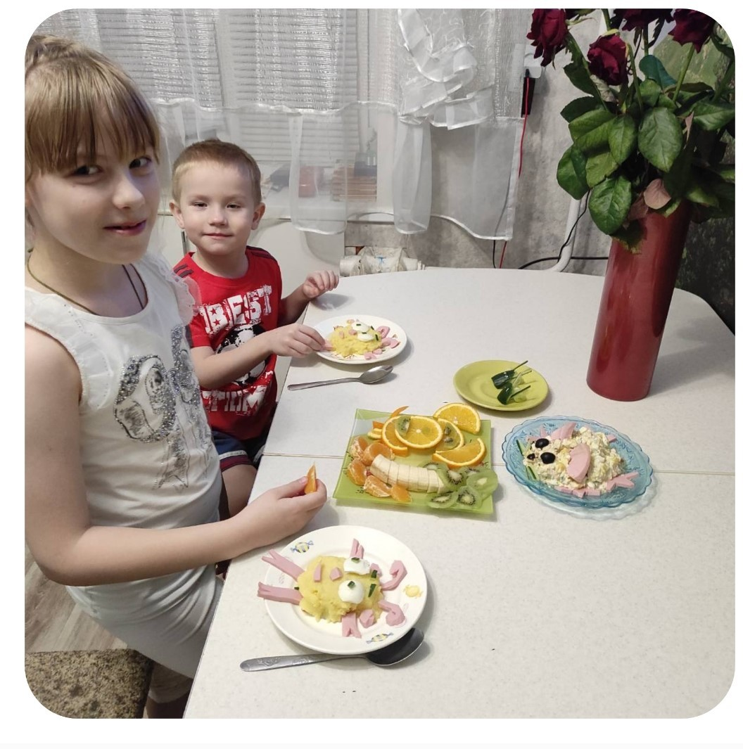

Slide 14
Фруктовая нарезка
«Грушевый мишка»
Работа Чубаровой Алены, 9 лет
МБОУ СОШ №5, г. Кузнецка, Пензенской область
Рецепт: груша, банан, виноград, зерна кофе

Slide 15
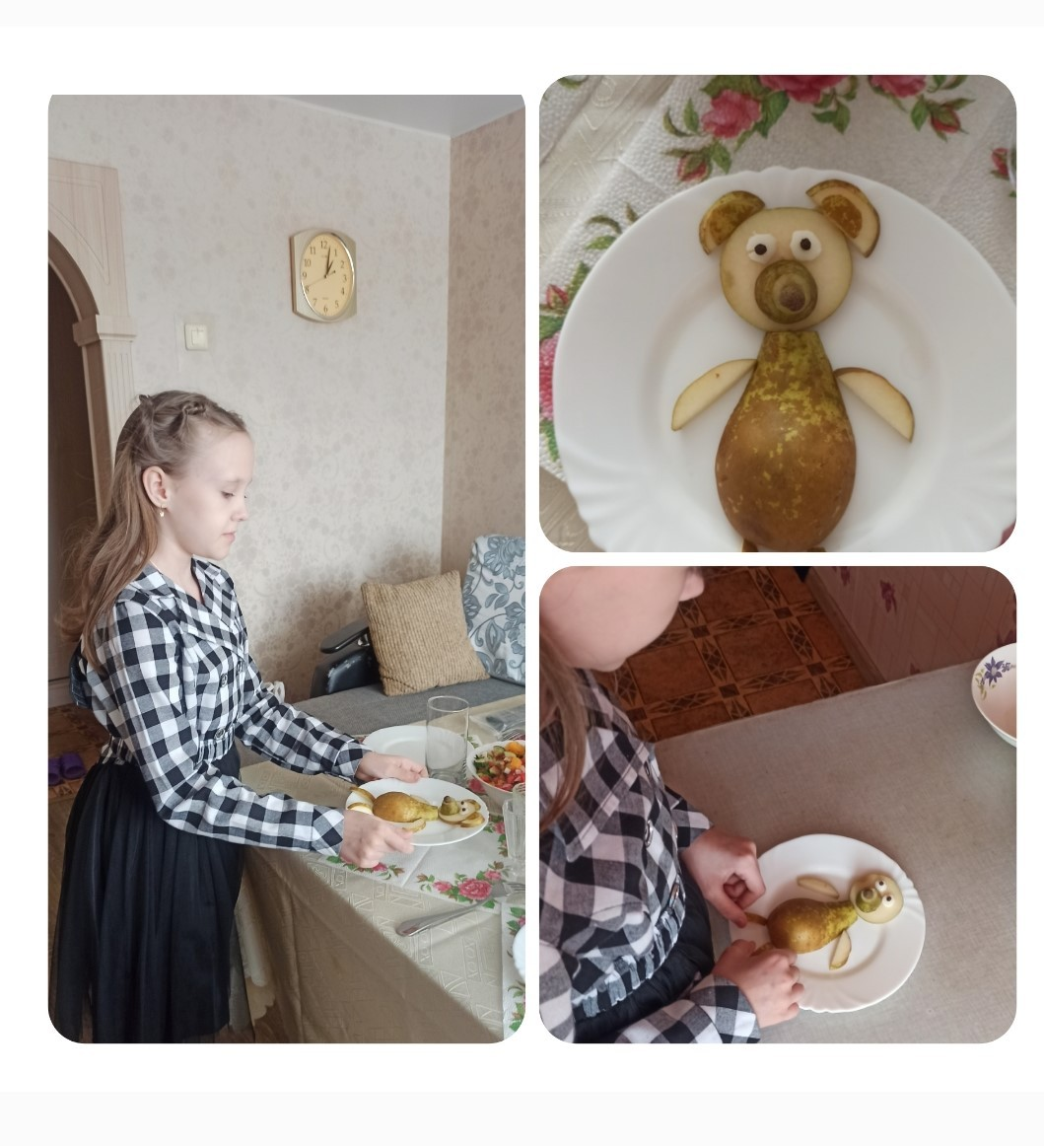
Фруктовая нарезка «Грушевый мишка»
Работа Чубаровой Алены, 9 лет
Рецепт: груша, банан, виноград, зерна кофе

